Slide 1
Совместный акустический и деформационный мониторинг трещины гидроразрыва в лабораторном эксперименте
Зенченко Е.В., Зенченко П.Е., Начев В.А., Турунтаев С.Б. ИДГ РАН
Чумаков Т.К. МФТИ

Slide 2
Мотивация Описание экспериментов Результаты и обсуждение Выводы

Slide 3
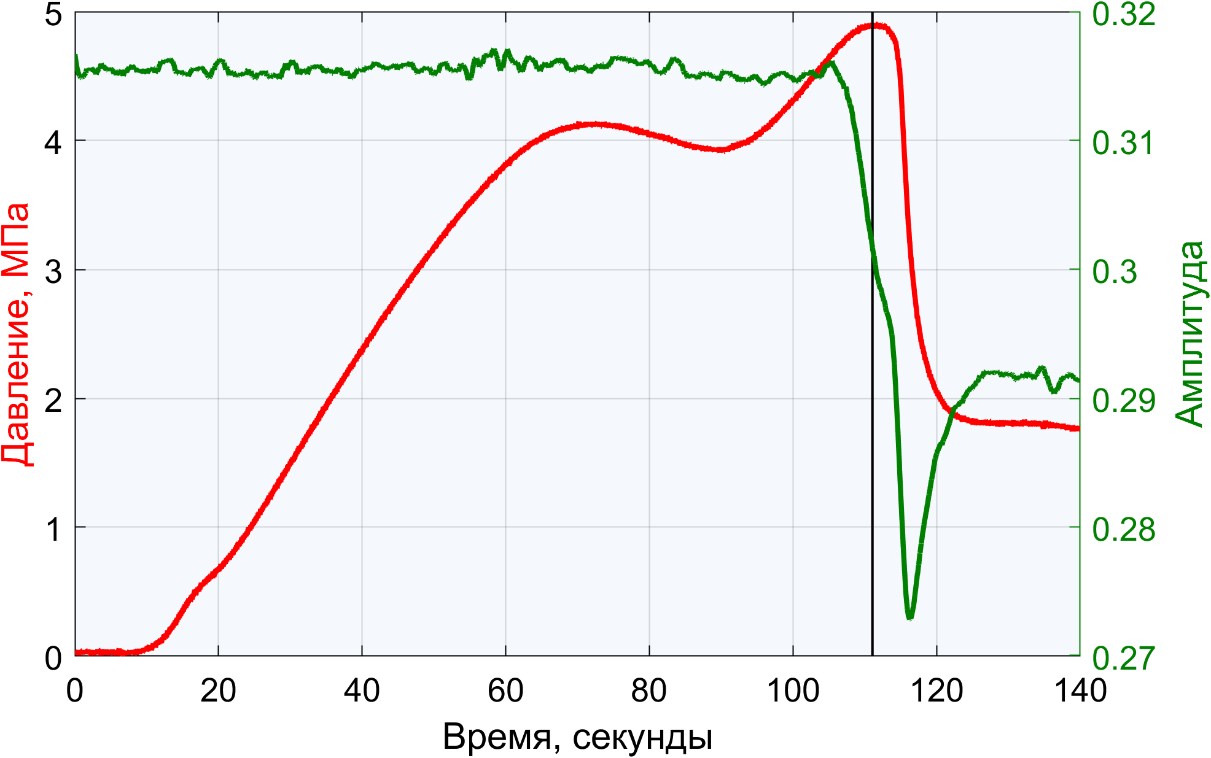
Groenenboom J., van Dam D.B, de Pater C.J. // SPE Journal. 2001. March. P. 14–24.
Stanchits, S., Burghardt, J., Surdi, A. // Rock Mechanics and Rock Engineering. 2015. 48. P. 2513–2527.
Турунтаев С.Б., Зенченко Е.В., Зенченко П.Е., Тримонова М.А., Барышников Н.А., Новикова Е.В. // Физика Земли. 2021. № 5. С. 104-119.

Slide 4
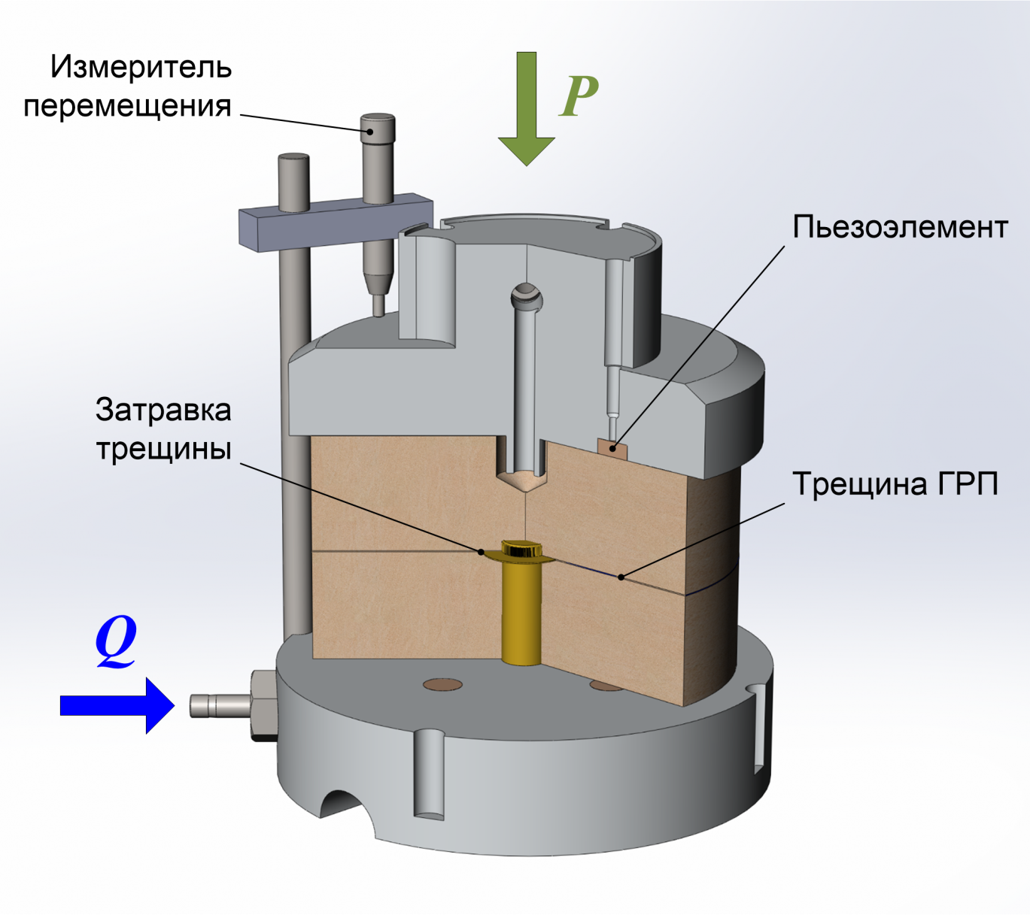
Схема экспериментальной установки
Образец
Смесь гипс-цемент 10:1
Диаметр 105 мм
Высота 60 мм
Насыщающая жидкость
ПМС-5, вязкость 5 сСт
Жидкость для ГРП
ПМС-500, вязкость 500 сСт
Расход рабочей жидкости
5…50 см³/мин
Вертикальное напряжение в образце
0,4 МПа

Slide 5
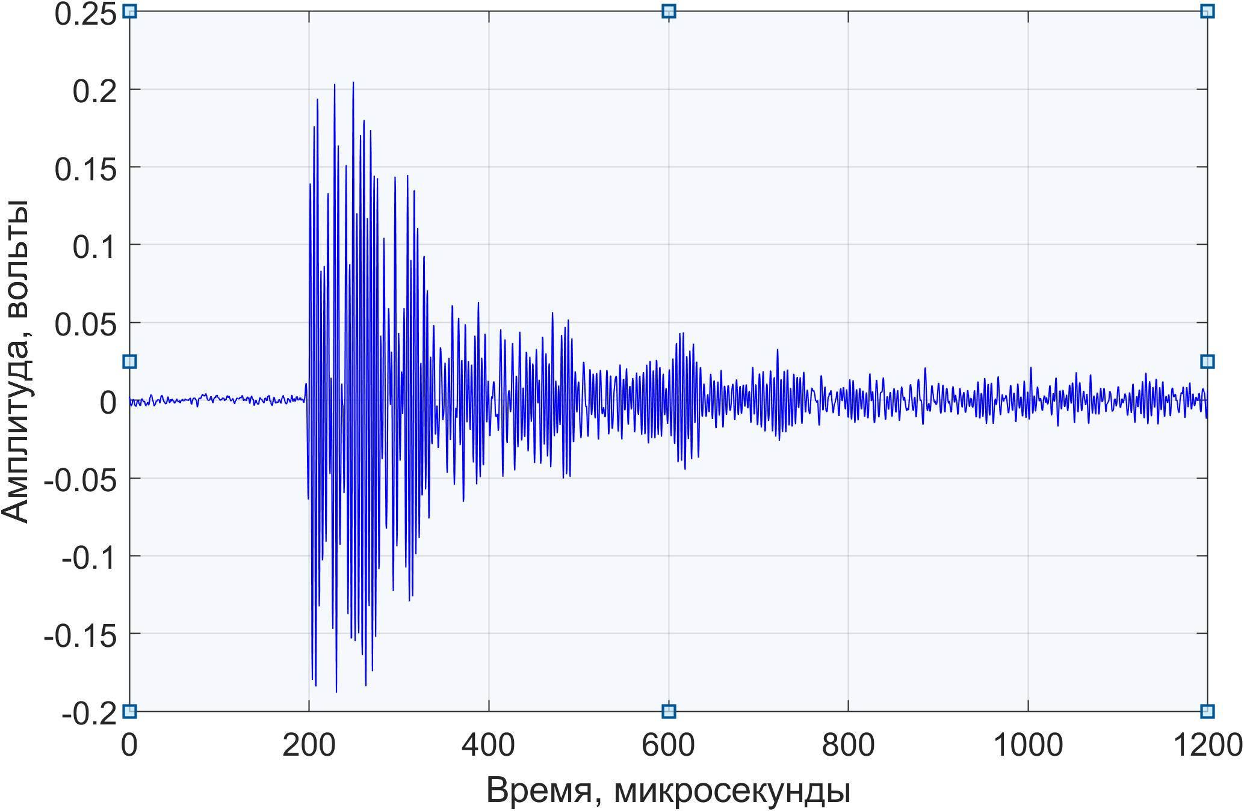
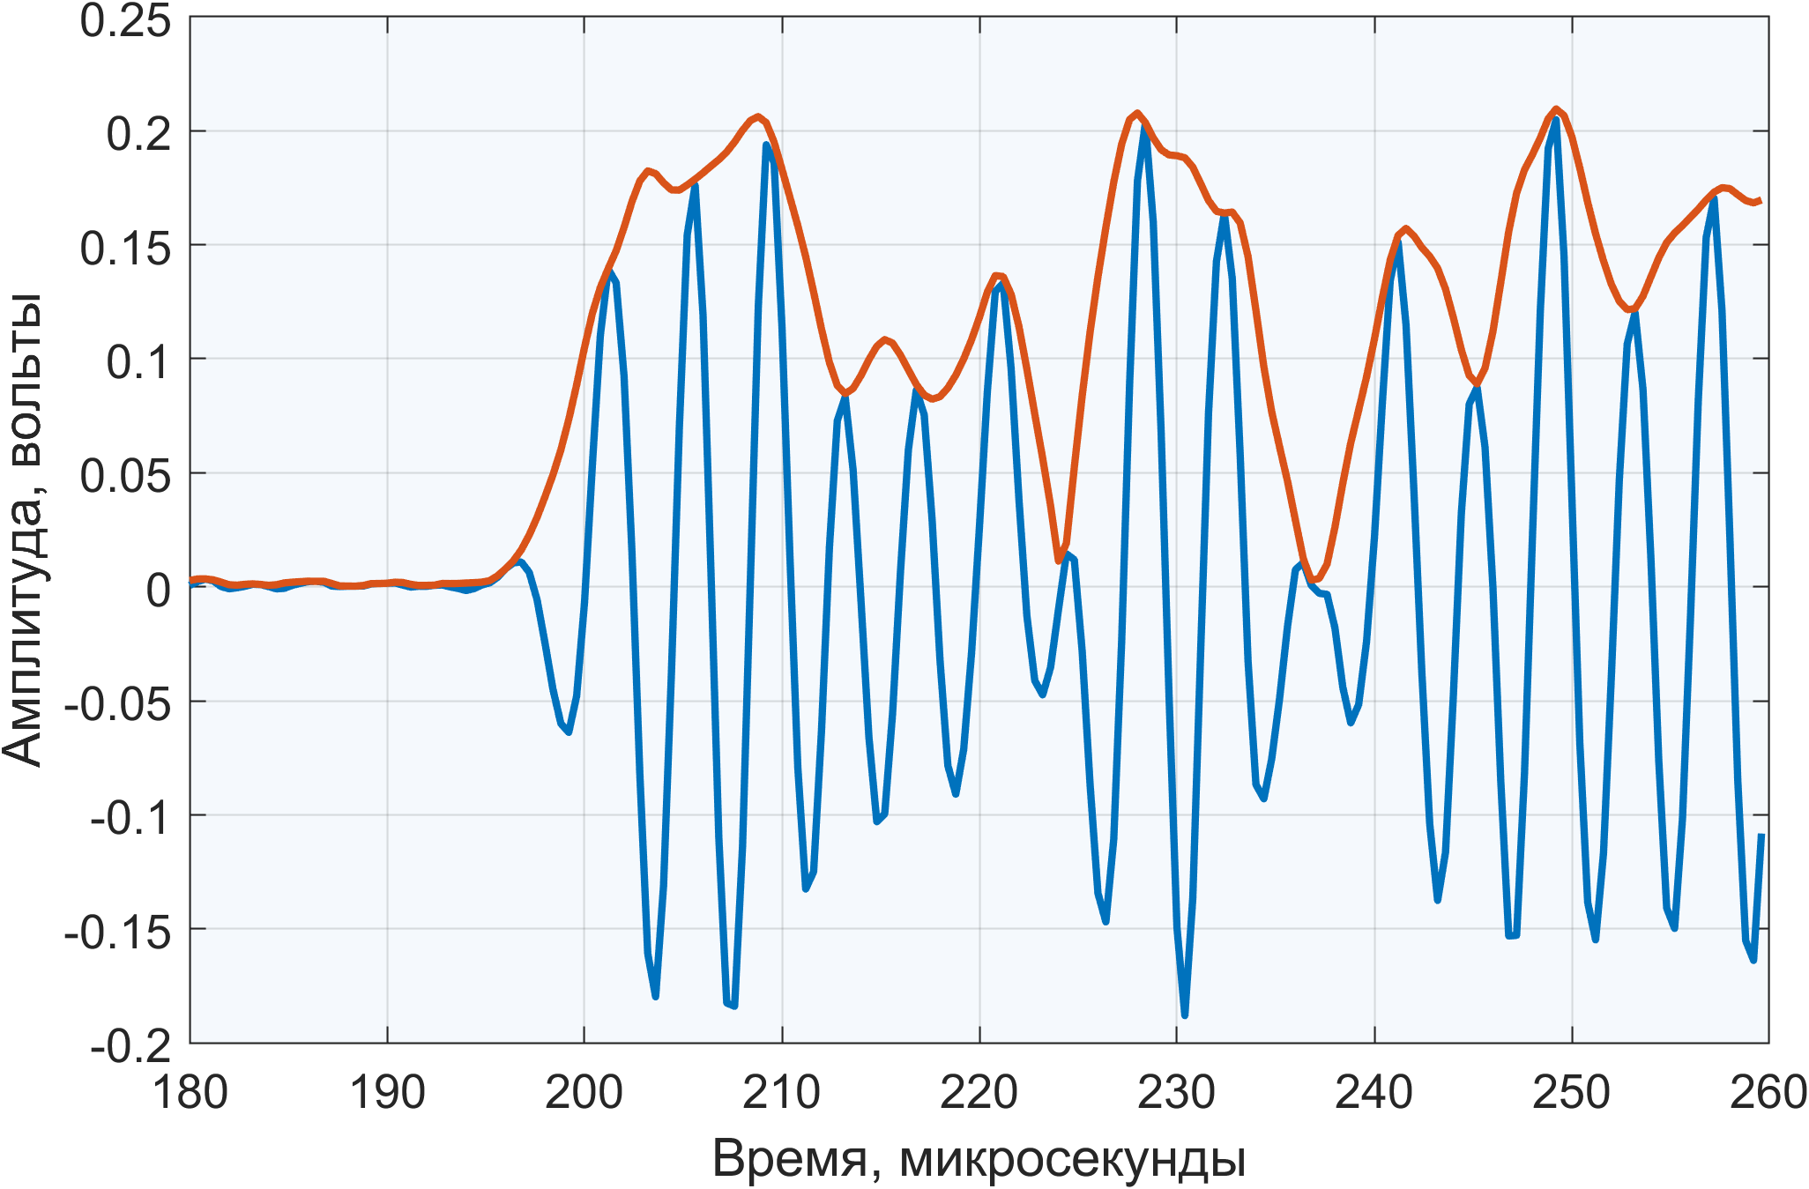
Ультразвуковой импульс
Частота ≈200 кГц
Период повторения 20 мс

Slide 6
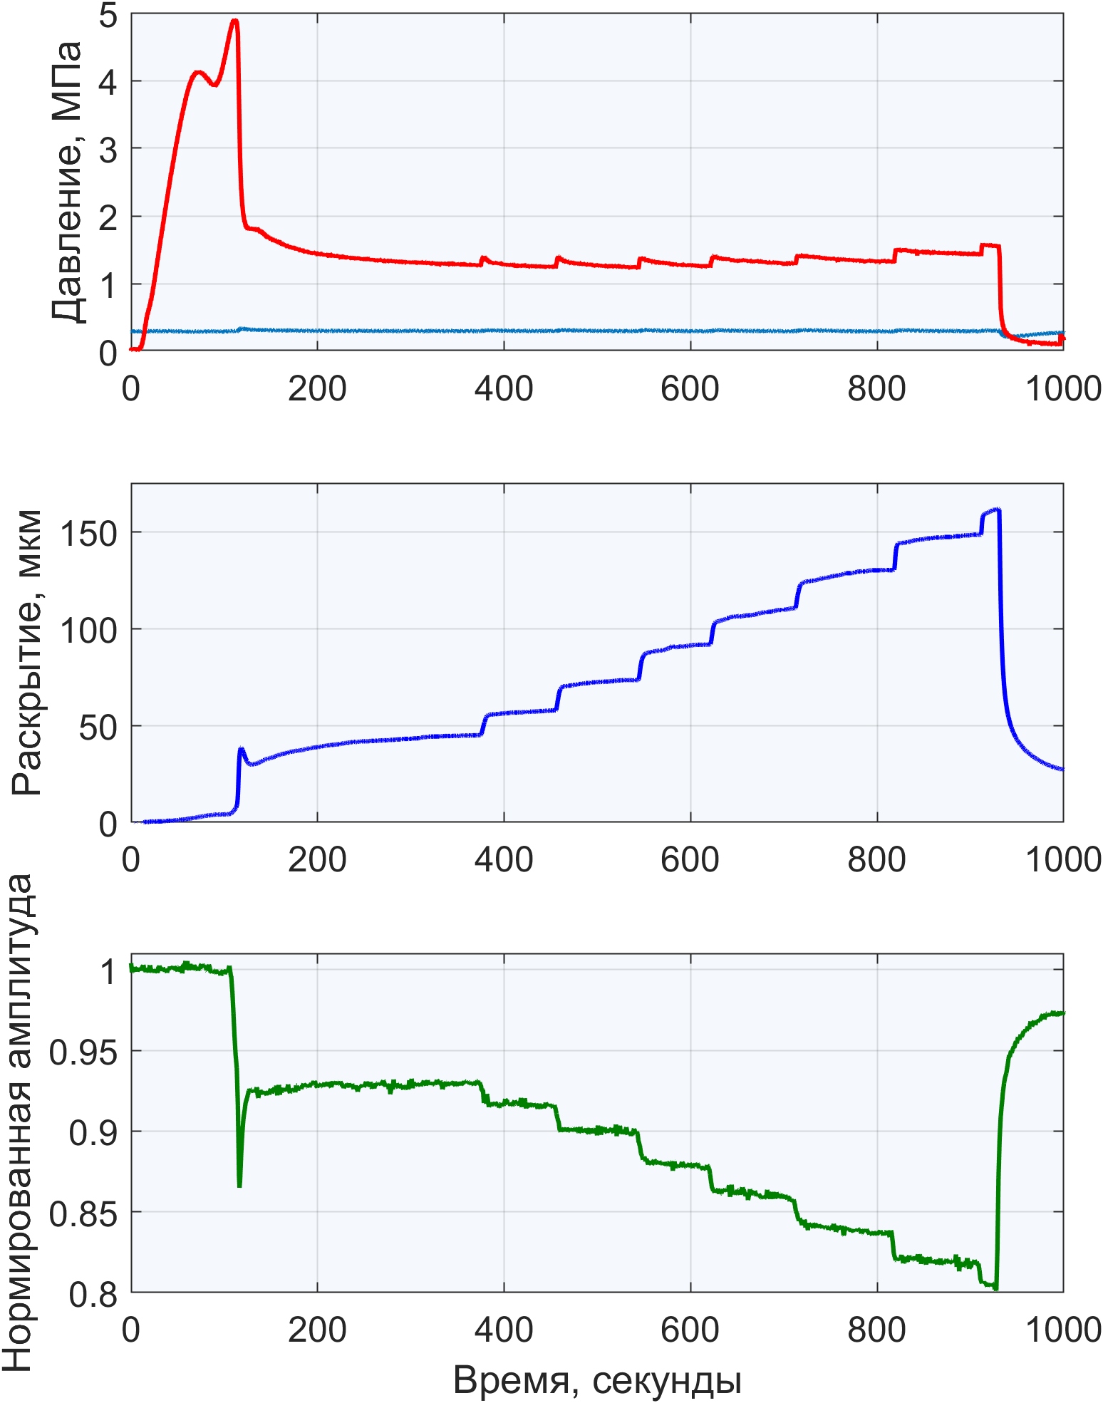
Изменение давления, раскрытия трещины и амплитуды УЗ импульсов в эксперименте

Slide 7
Эксперимент с трещиной, заполненной песком
Насыщающая жидкость
ПМС-5, вязкость 5 сСт
Прокачиваемая жидкость
ПМС-500, вязкость 500 сСт
Расход рабочей жидкости
0,5 см³/мин
Вертикальное напряжение в образце
0,4…4 МПа

Slide 8
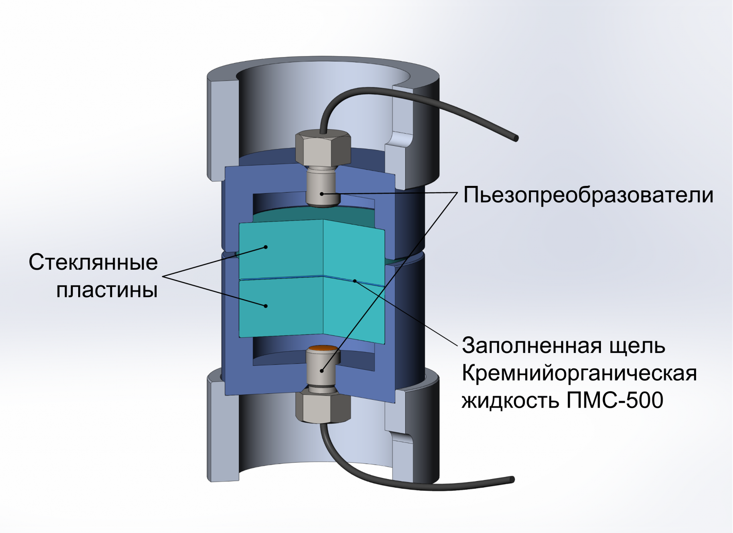
Эксперимент с заполненной щелью между стеклами

Slide 9
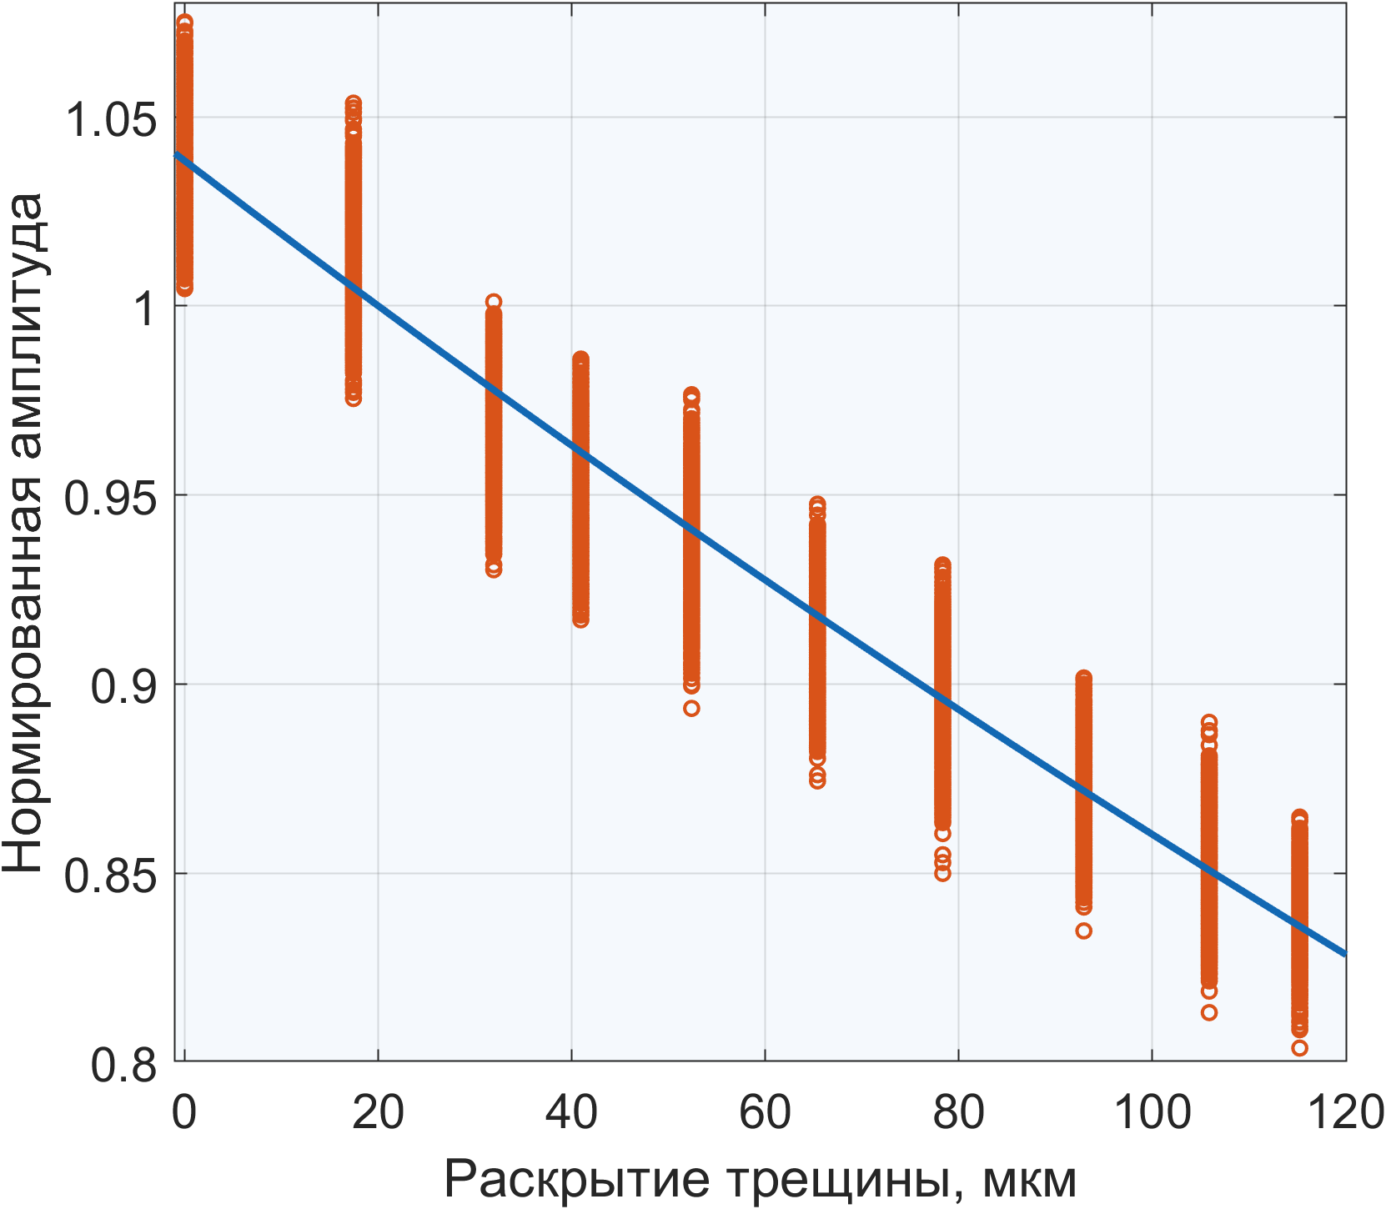
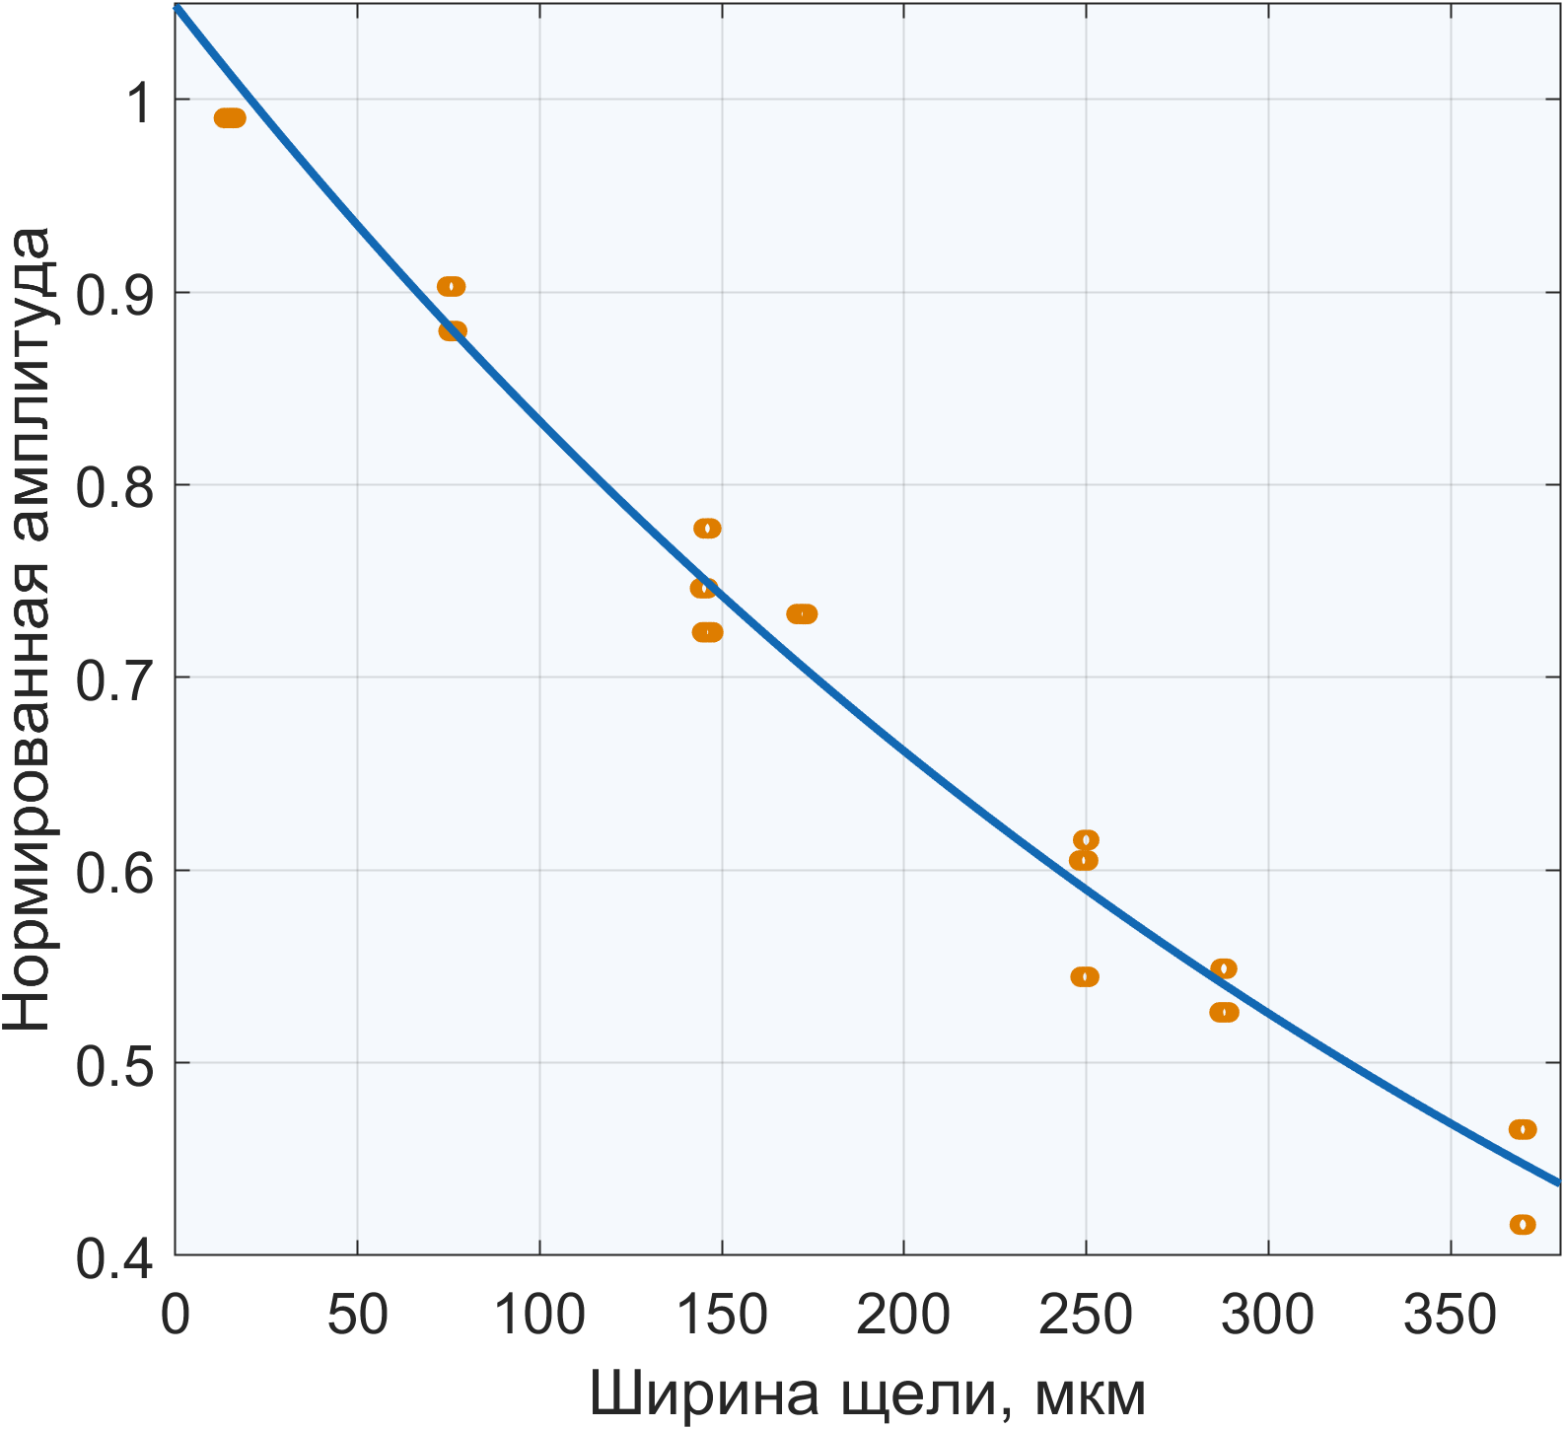
Зависимости амплитуды от апертуры трещины для гипса и стекла
Гипс
Стекло

Slide 10
Итоговая таблица результатов экспериментов
 | a | Δ a | α, см⁻¹ | Δα, см⁻¹ | R²
ГРП | 1.038 | 0.001 | 18.8 | 0.1 | 0.94
ГРП повтор | 1.040 | 0.001 | 19.4 | 0.2 | 0.92
 | 1.036 | 0.001 | 17.5 | 0.1 | 0.96
Стекло | 1.049 | 0.007 | 23.0 | 0.4 | 0.98
Песок сухой | 3.5E+08 | 1E+08 | 560 | 10 | 0.98
 | 1.2E+04 | 1000 | 269 | 3 | 0.97
Песок насыщенный | 1.09 | 0.02 | 42.5 | 0.5 | 0.97
 | 1.07 | 0.02 | 31.5 | 0.4 | 0.96

Slide 11
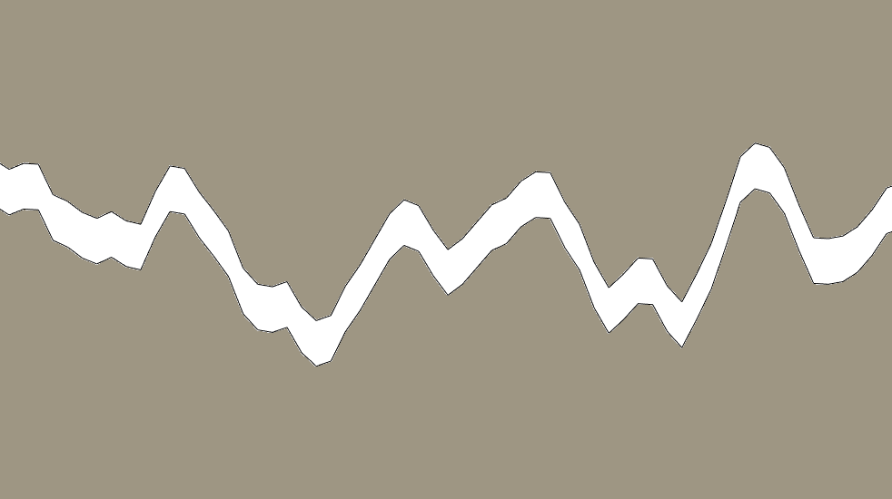
Трещина ГРП

Slide 12
Выводы
Ослабление ультразвукового импульса при прохождении через заполненную трещину, полученную в процессе гидроразрыва и через щель между гладкими стеклянными пластинами имеет значимо меньшую величину
Причиной этого отличия может служить меньшее эффективное раскрытие естественной трещины по сравнению с измеренным, обусловленное её шероховатостью
Сухая трещина, заполненная песком, имеет наибольший эффективный коэффициент поглощения ультразвука из измеренных в экспериментах
Наличие песка в заполненной жидкостью трещине увеличивает коэффициент поглощения по сравнению с «чистой» трещиной
По зависимостям, полученным в экспериментах можно оценивать величину раскрытия трещины гидроразрыва, основываясь на результатах акустического мониторинга трещины гидроразрыва

